Slide 1
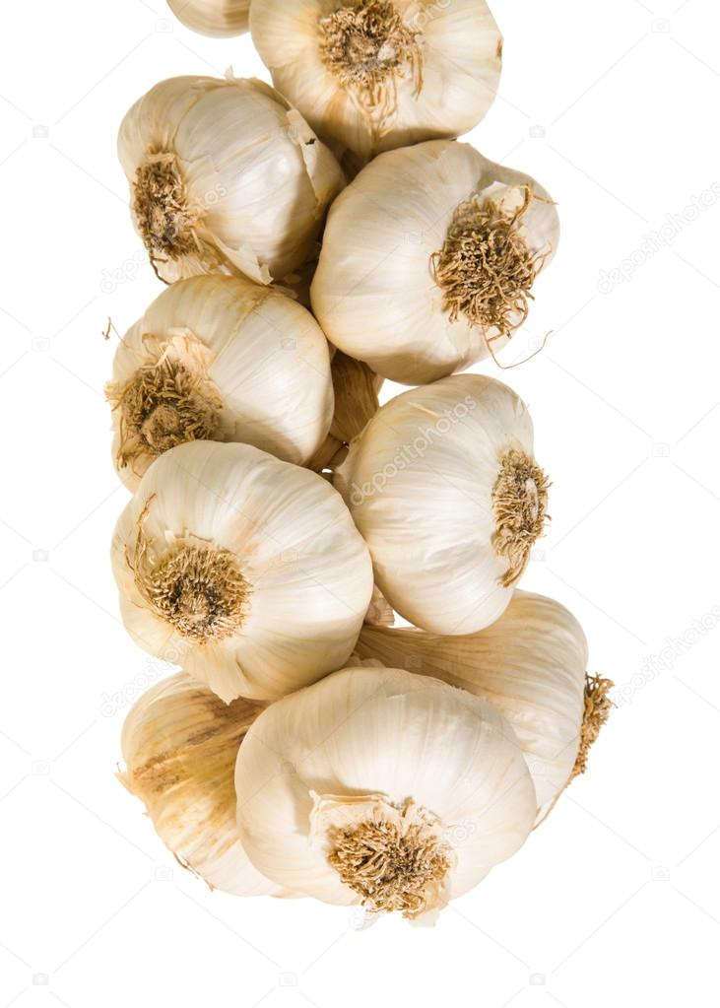
Czosnianka
Wykonanie:
Gabriela Pawluczyk
i Krzysztof Świsłocki

Slide 2


Czosnianka zupa, potrawa regionalnej kuchni podhalańskiej.
Czosnianka przygotowuje się ją z ziemniaków - gruli, czosnku, cebuli i mięty - suszonej lub świeżej.

Slide 3
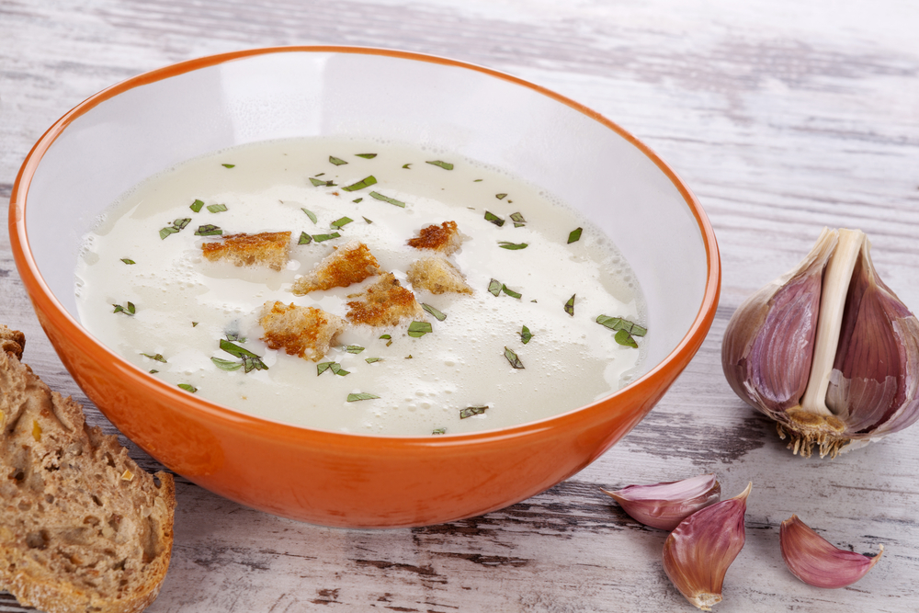
Danie obecnie zapomniane i wyparte przez lekki rosół zagotowany z czosnkiem i podawany z ziemniakami lub grzankami.
Czosnianka to rozgrzewająca górali zupa.
Prostota, ubogość i doskonałość to kwintesencja góralskiej kuchni!

Slide 4
SKŁADNIKI:
– ok. 8 ziemniaków
– półtorej główki czosnku
– 2 cebule
– garść świeżej mięty
– smalec
– sól
– szklanka wywaru gotowanego na kościach lub żeberkach (lub kostka rosołowa na żeberkach)
– ziele angielskie
– kilka ziaren czarnego pieprzu
– liść laurowy

Slide 5
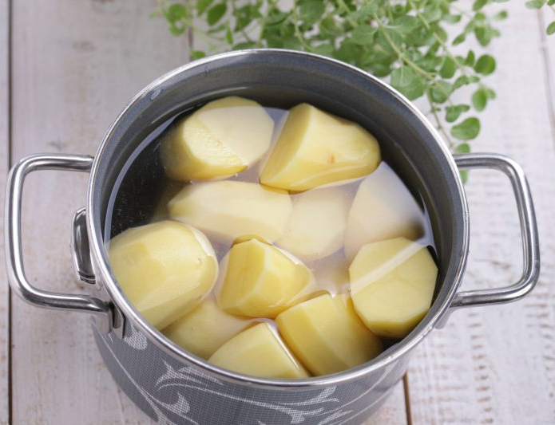
PRZYGOTOWANIE:
Ziemniaki umyć, obrać, pokroić w kostkę i gotować
ok. 20 minut w osolonej wodzie.
Odcedzić, przełożyć do garnka
i ponownie zalać wrzątkiem.

Slide 6
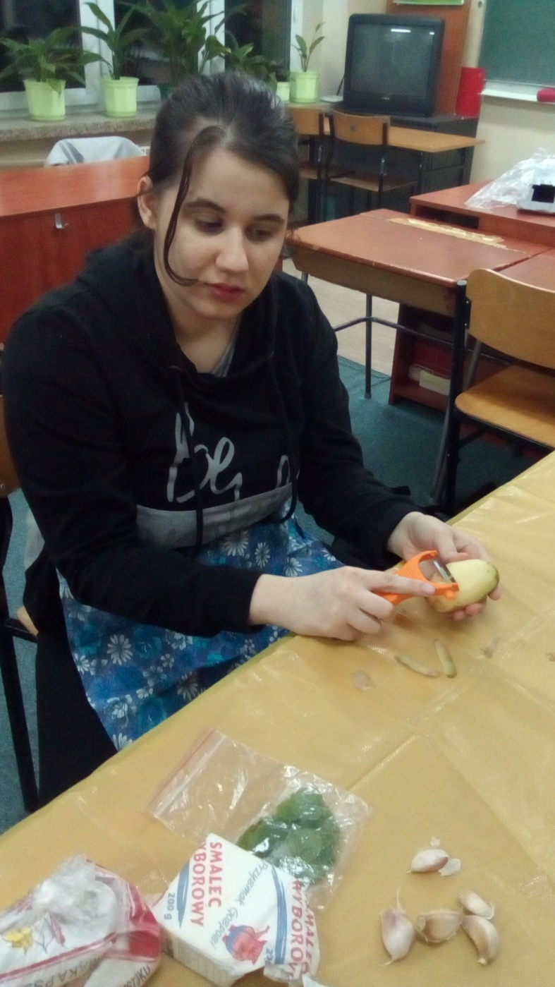
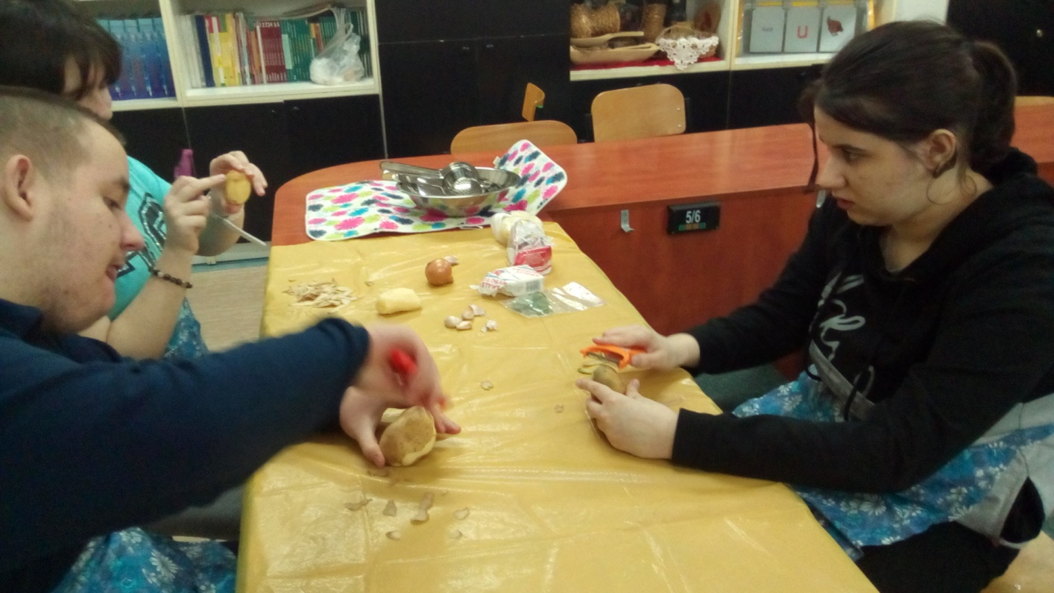

Slide 7
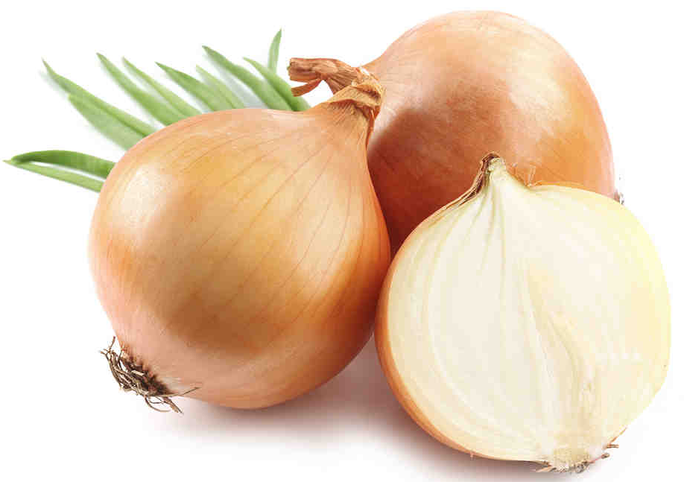
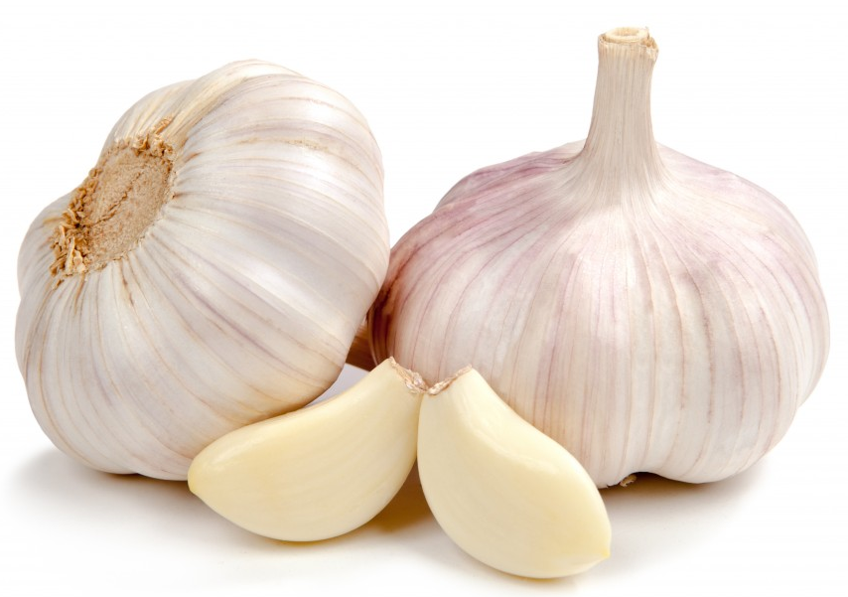
Na patelni zeszklić cebule.
Potem w małym rondelku krótkoo podsmażyć na smalcu posiekaną główkę czosnku.

Slide 8
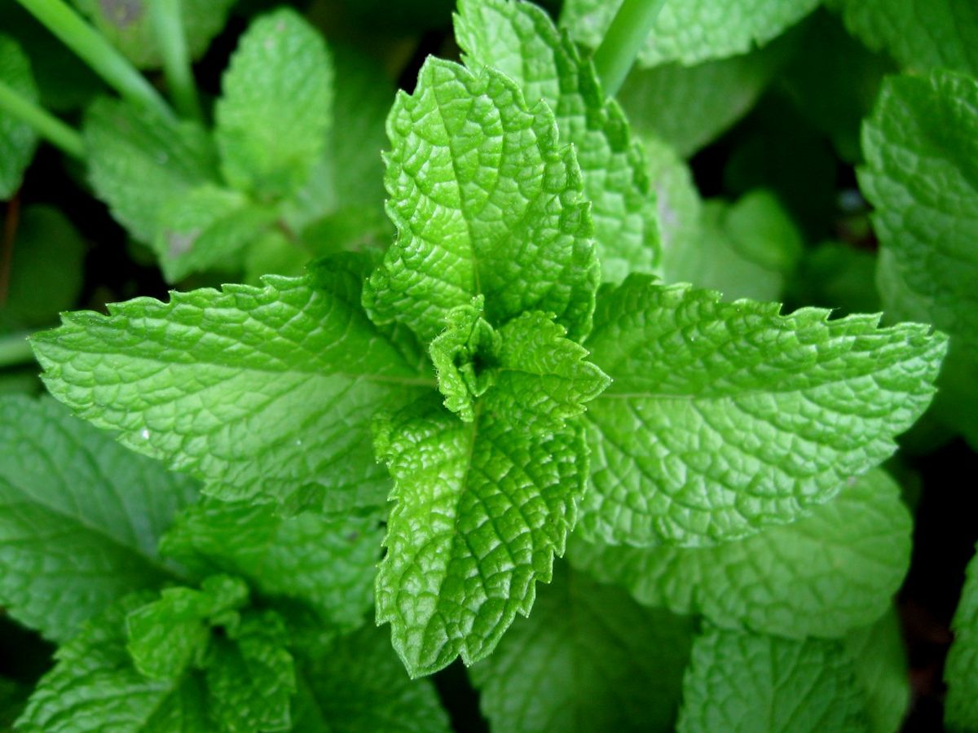
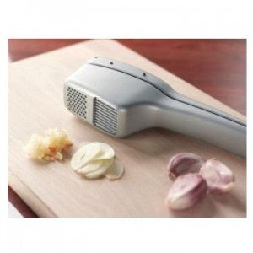
Pozostałą połowę główki czosnku wycisnąć surową do zupy.
Dodać cebule, czosnek i miętę do zupy.

Slide 9
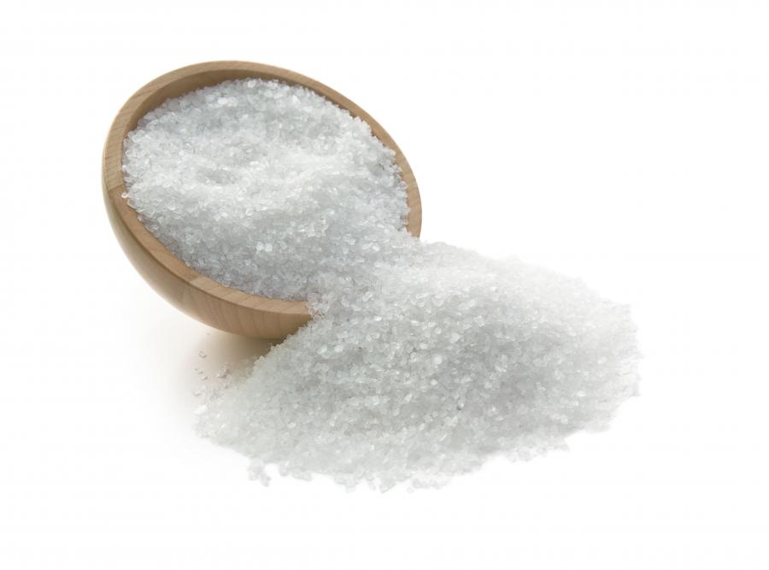
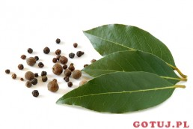
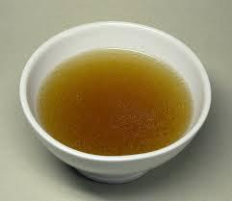
Całość lekko posolić, połączyć z bulionem na żeberkach, pieprzem, liściem laurowym oraz zielem angielskim i gotować jeszcze ok. 7 minut.

Slide 10
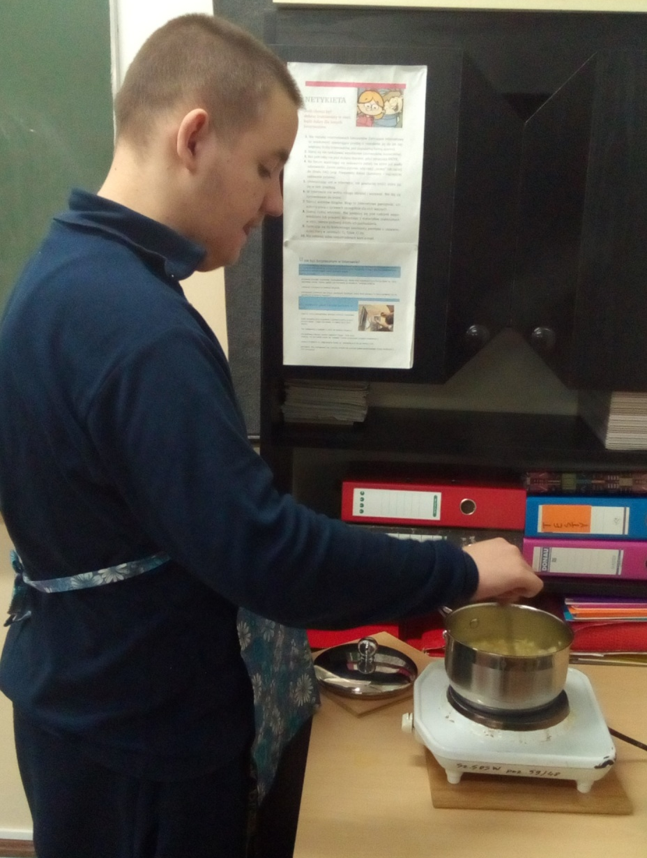
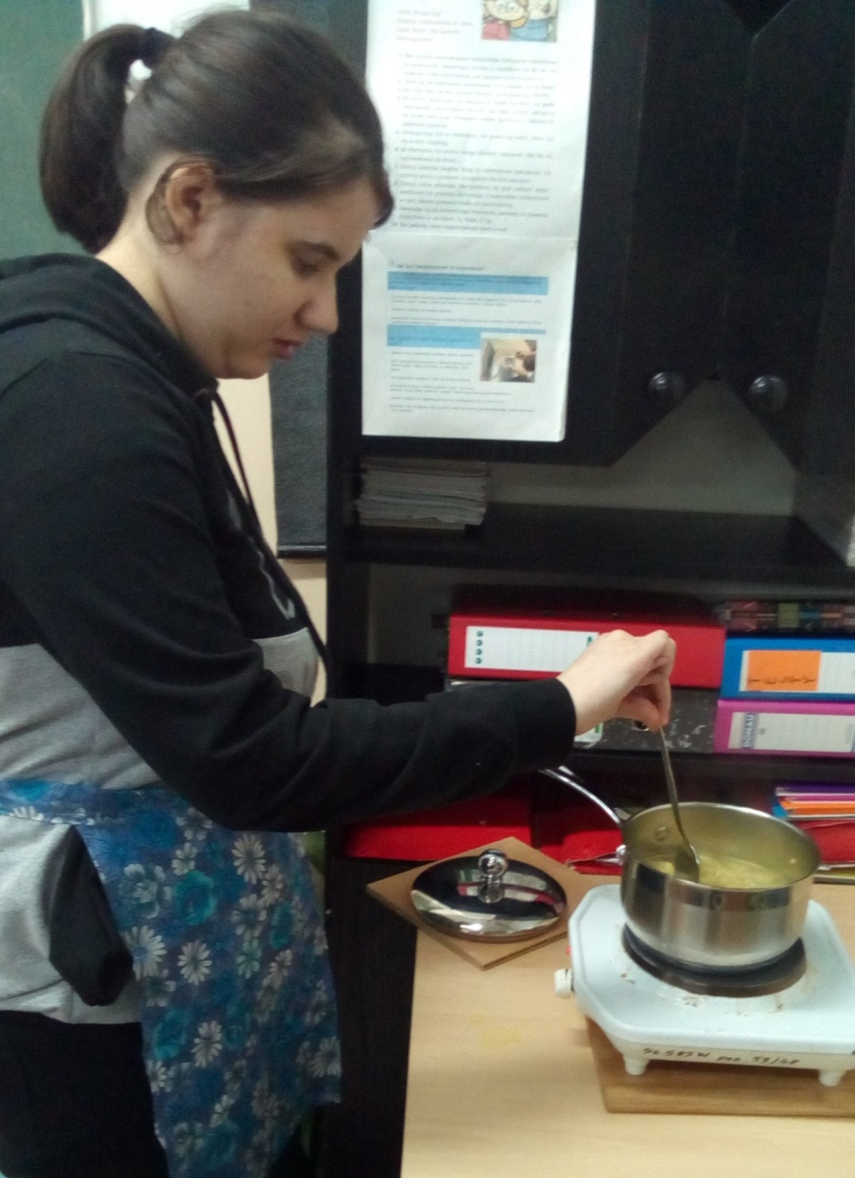

Slide 11
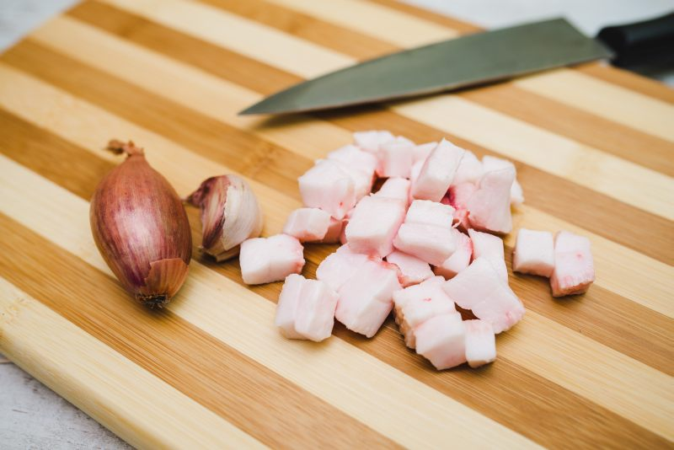
Można podawać na talerze z odrobiną topionej słoniny lub naparstkiem smalcu!

Slide 12


